Slide 1
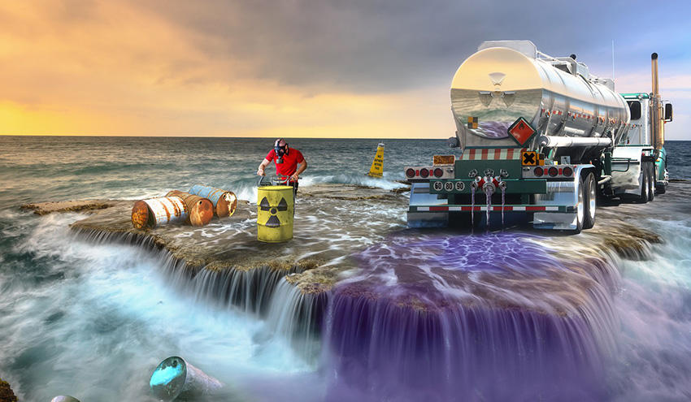

Relación entre diferentes parámetros y el vertido de residuos dentro de las distintas Demarcaciones Hidrográficas
Trabajo de prácticas:
María Bobes Villa maria.bobes@edu.uah.es
Ciencia de datos práctica: Resolución de problemas ambientales mediante proyectos.
06/05/2022

Slide 2
Índice:
01
02
03
Flujo de trabajo
Problema ambiental
Objetivos
04
05
Resultados
Conclusión
06
Análisis de datos

Slide 3
Flujo de trabajo:
Crear directorio de trabajo
Buscar datos en MITECO
Analizar datos en RStudio y sacar conclusiones
Definir tema y objetivos
Recopilarlo todo en un documento HTML

Slide 4
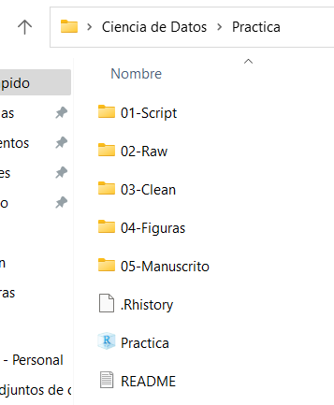
Directorio de trabajo:

Slide 5
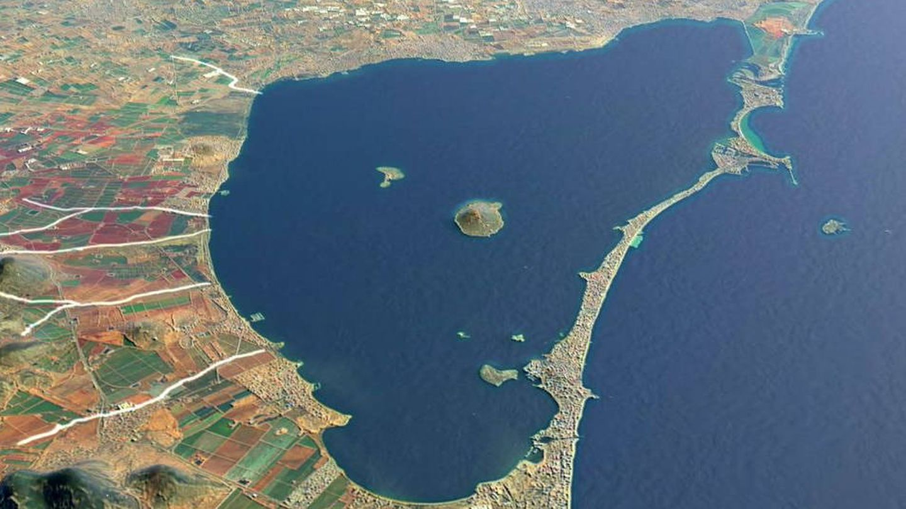
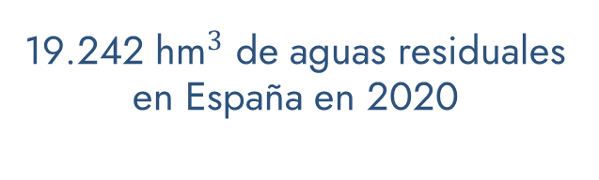
Problema ambiental:
19.242 ${\text{hm}}^{3}$ de aguas residuales en España en 2020
33 ´Mares Menores`
Varía entre las diferentes demarcaciones hidrográficas y depende de diferentes parámetros:
Número de habitantes
Área
Numero de empresas

Slide 6
Objetivos:
Comparar las DDHH para sabe cual de ellas produce más vertidos de aguas residuales.
Ver cuál es el parámetro (superficie, población o industrialización) más determinante en la producción de vertidos.

Slide 7
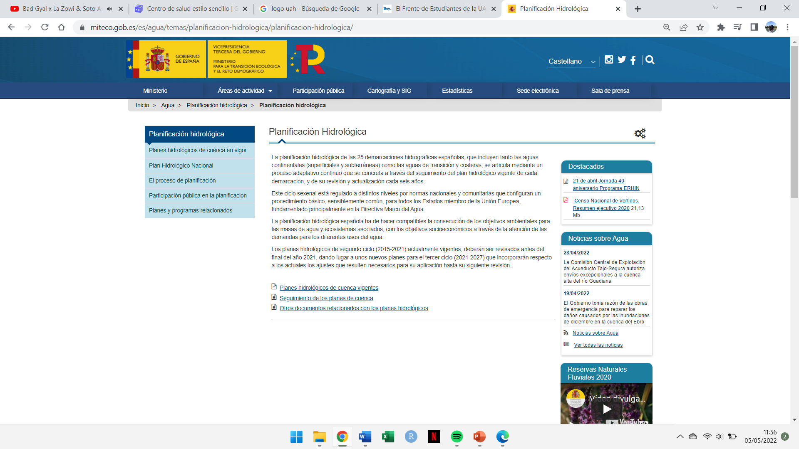
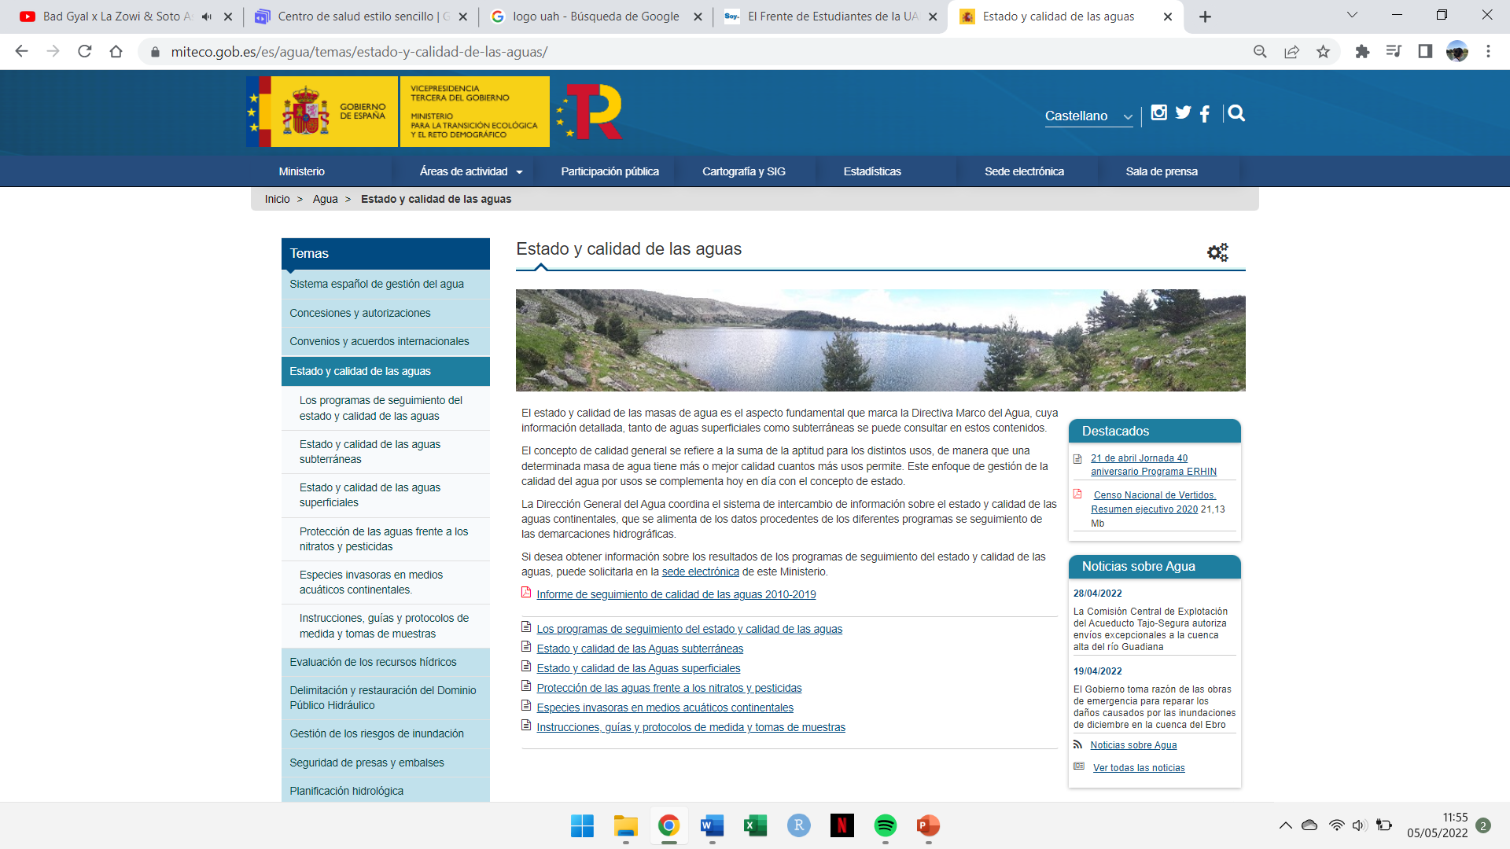
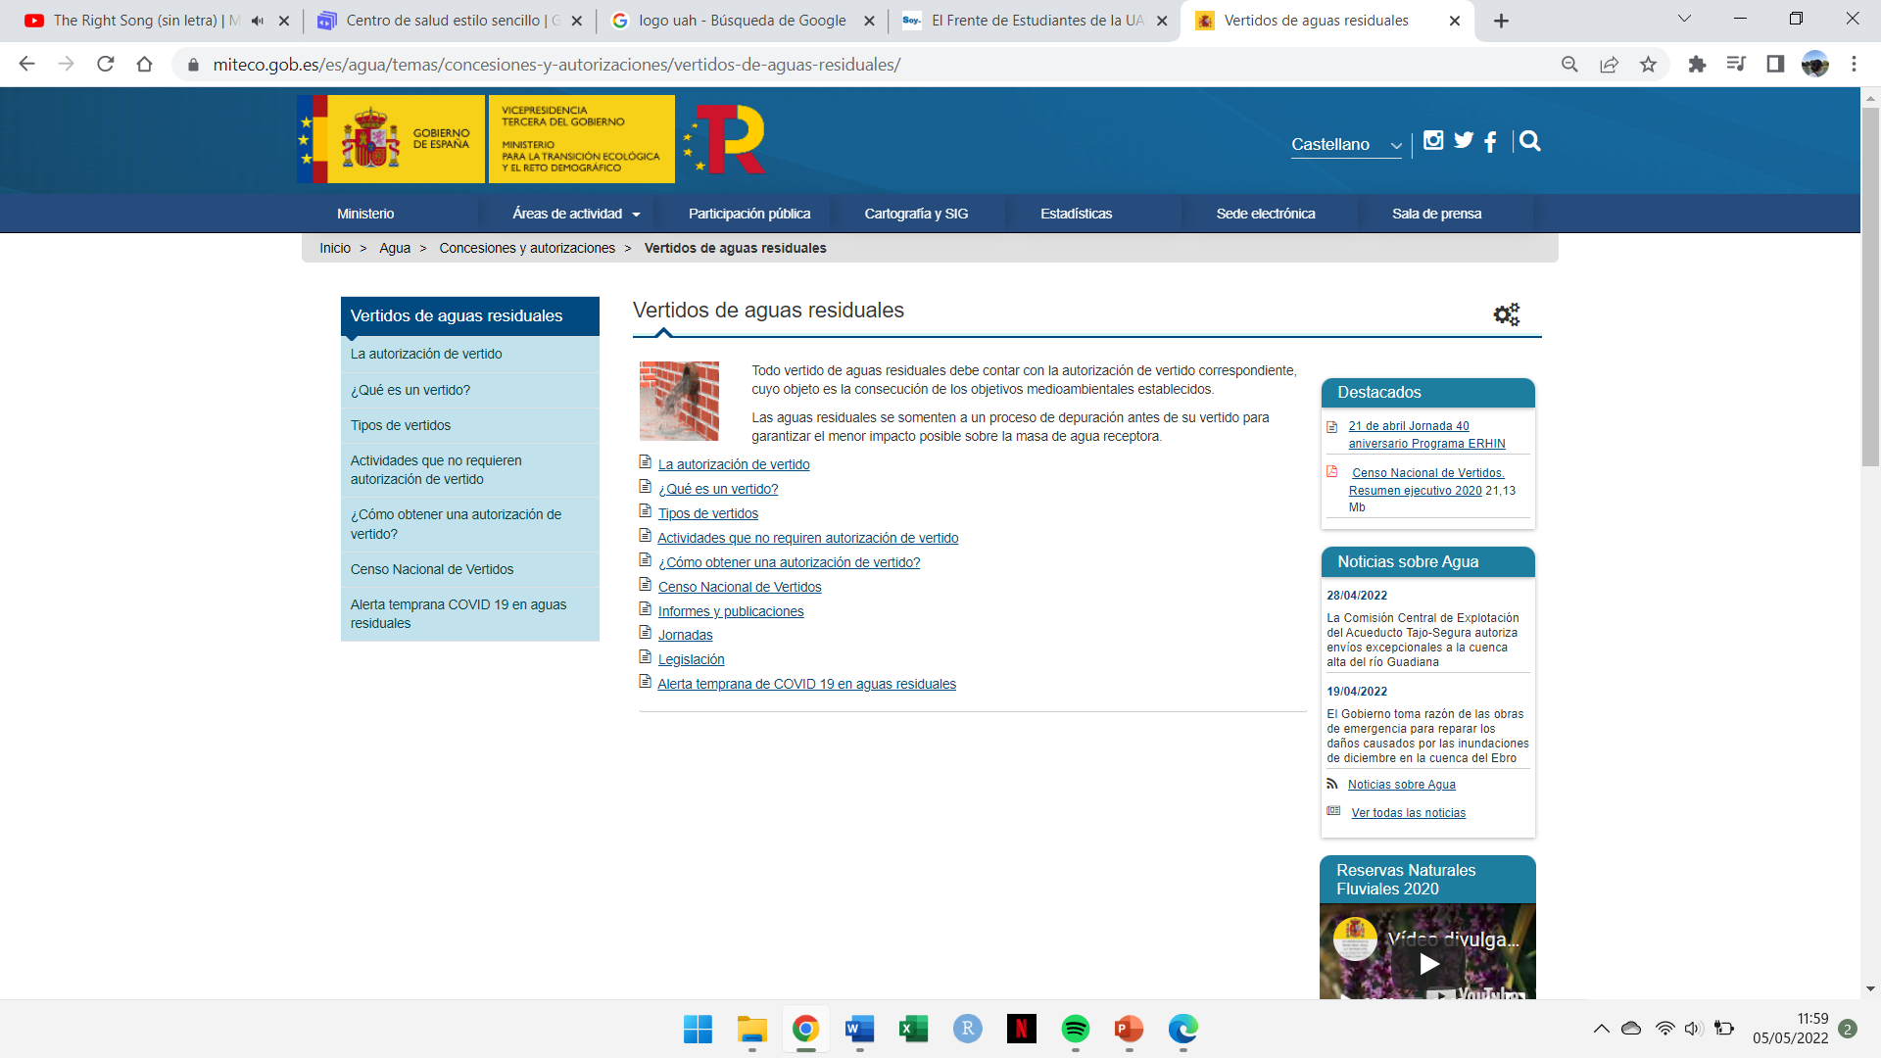
Ministerio para la transición ecológica y el reto demográfico (MITECO):
https://www.miteco.gob.es/es/agua/

Slide 8
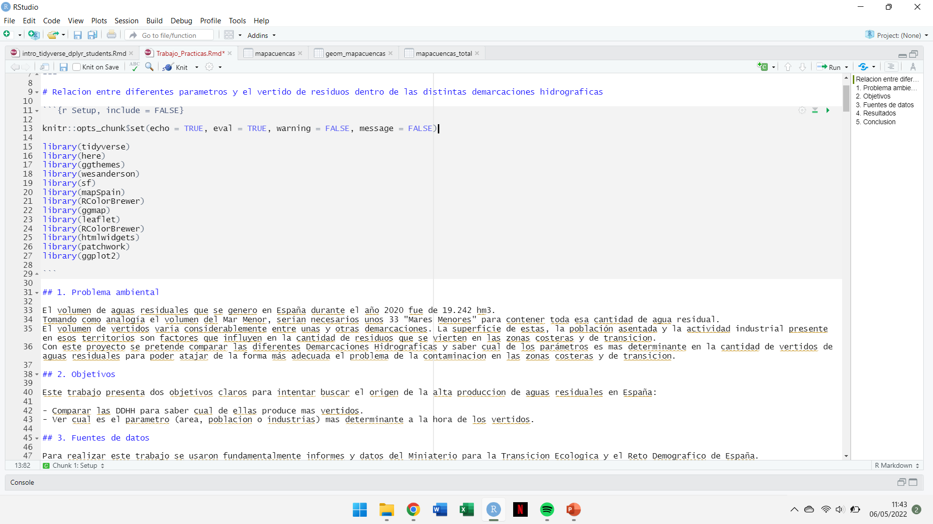
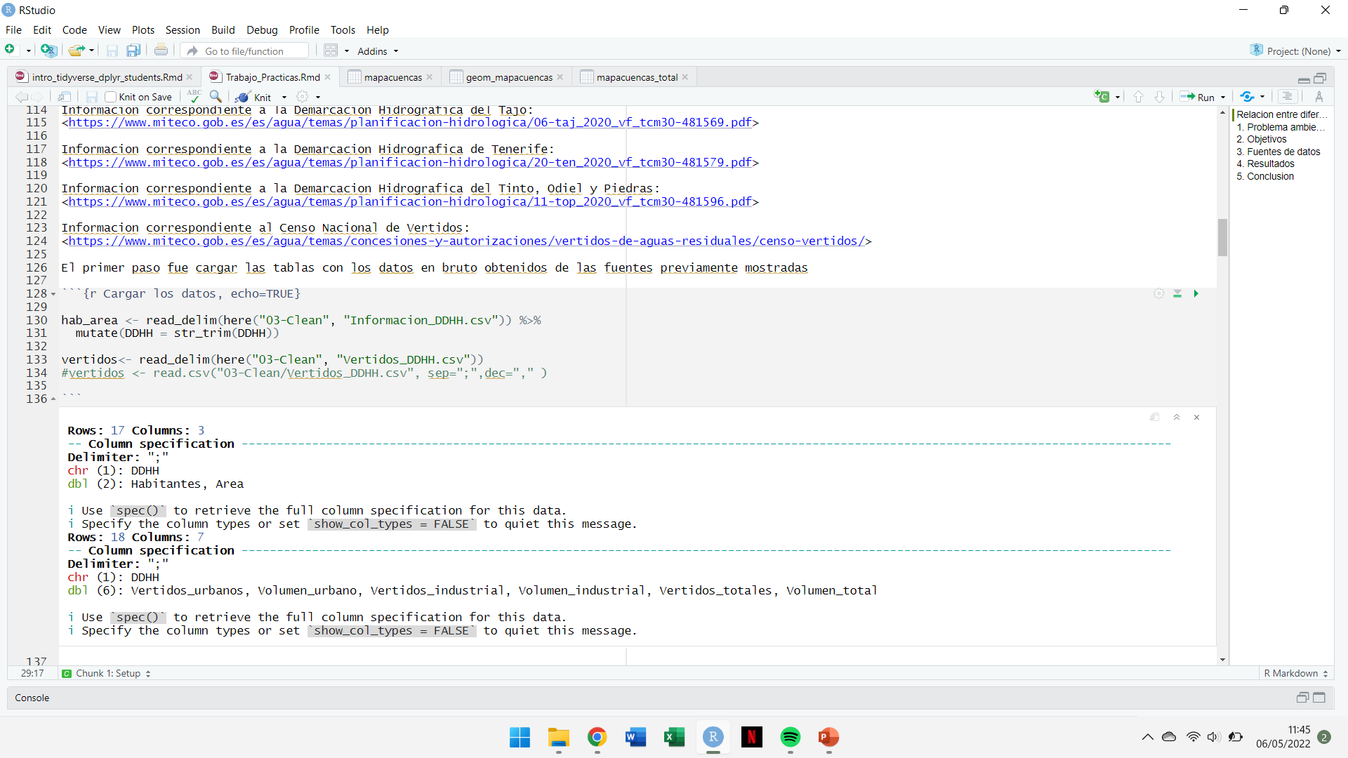
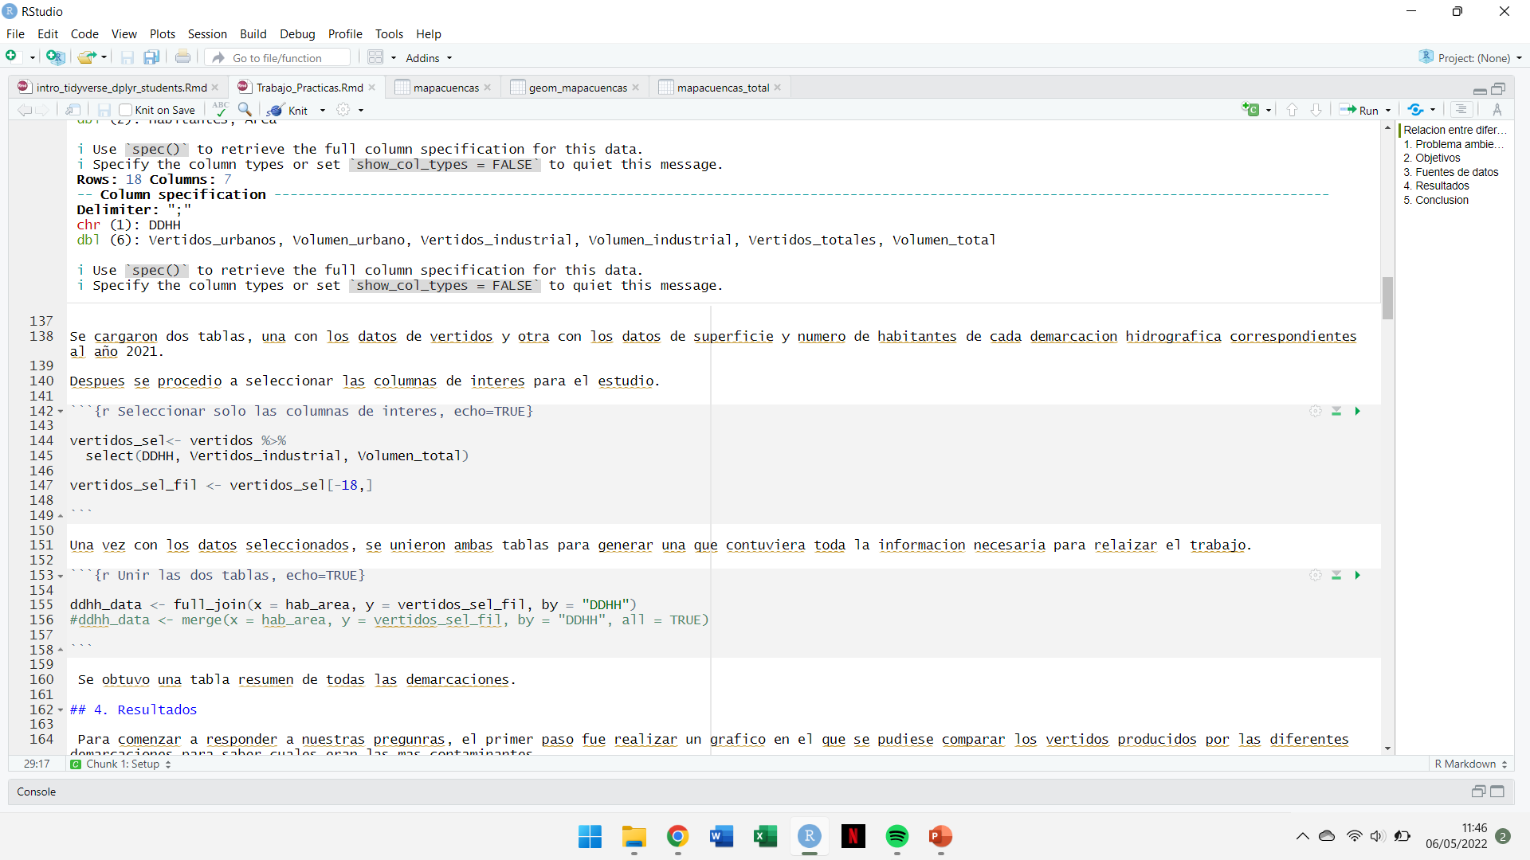
Tratamiento y análisis de datos con RStudio:
Cargar paquetes
Cargar datos

Slide 9
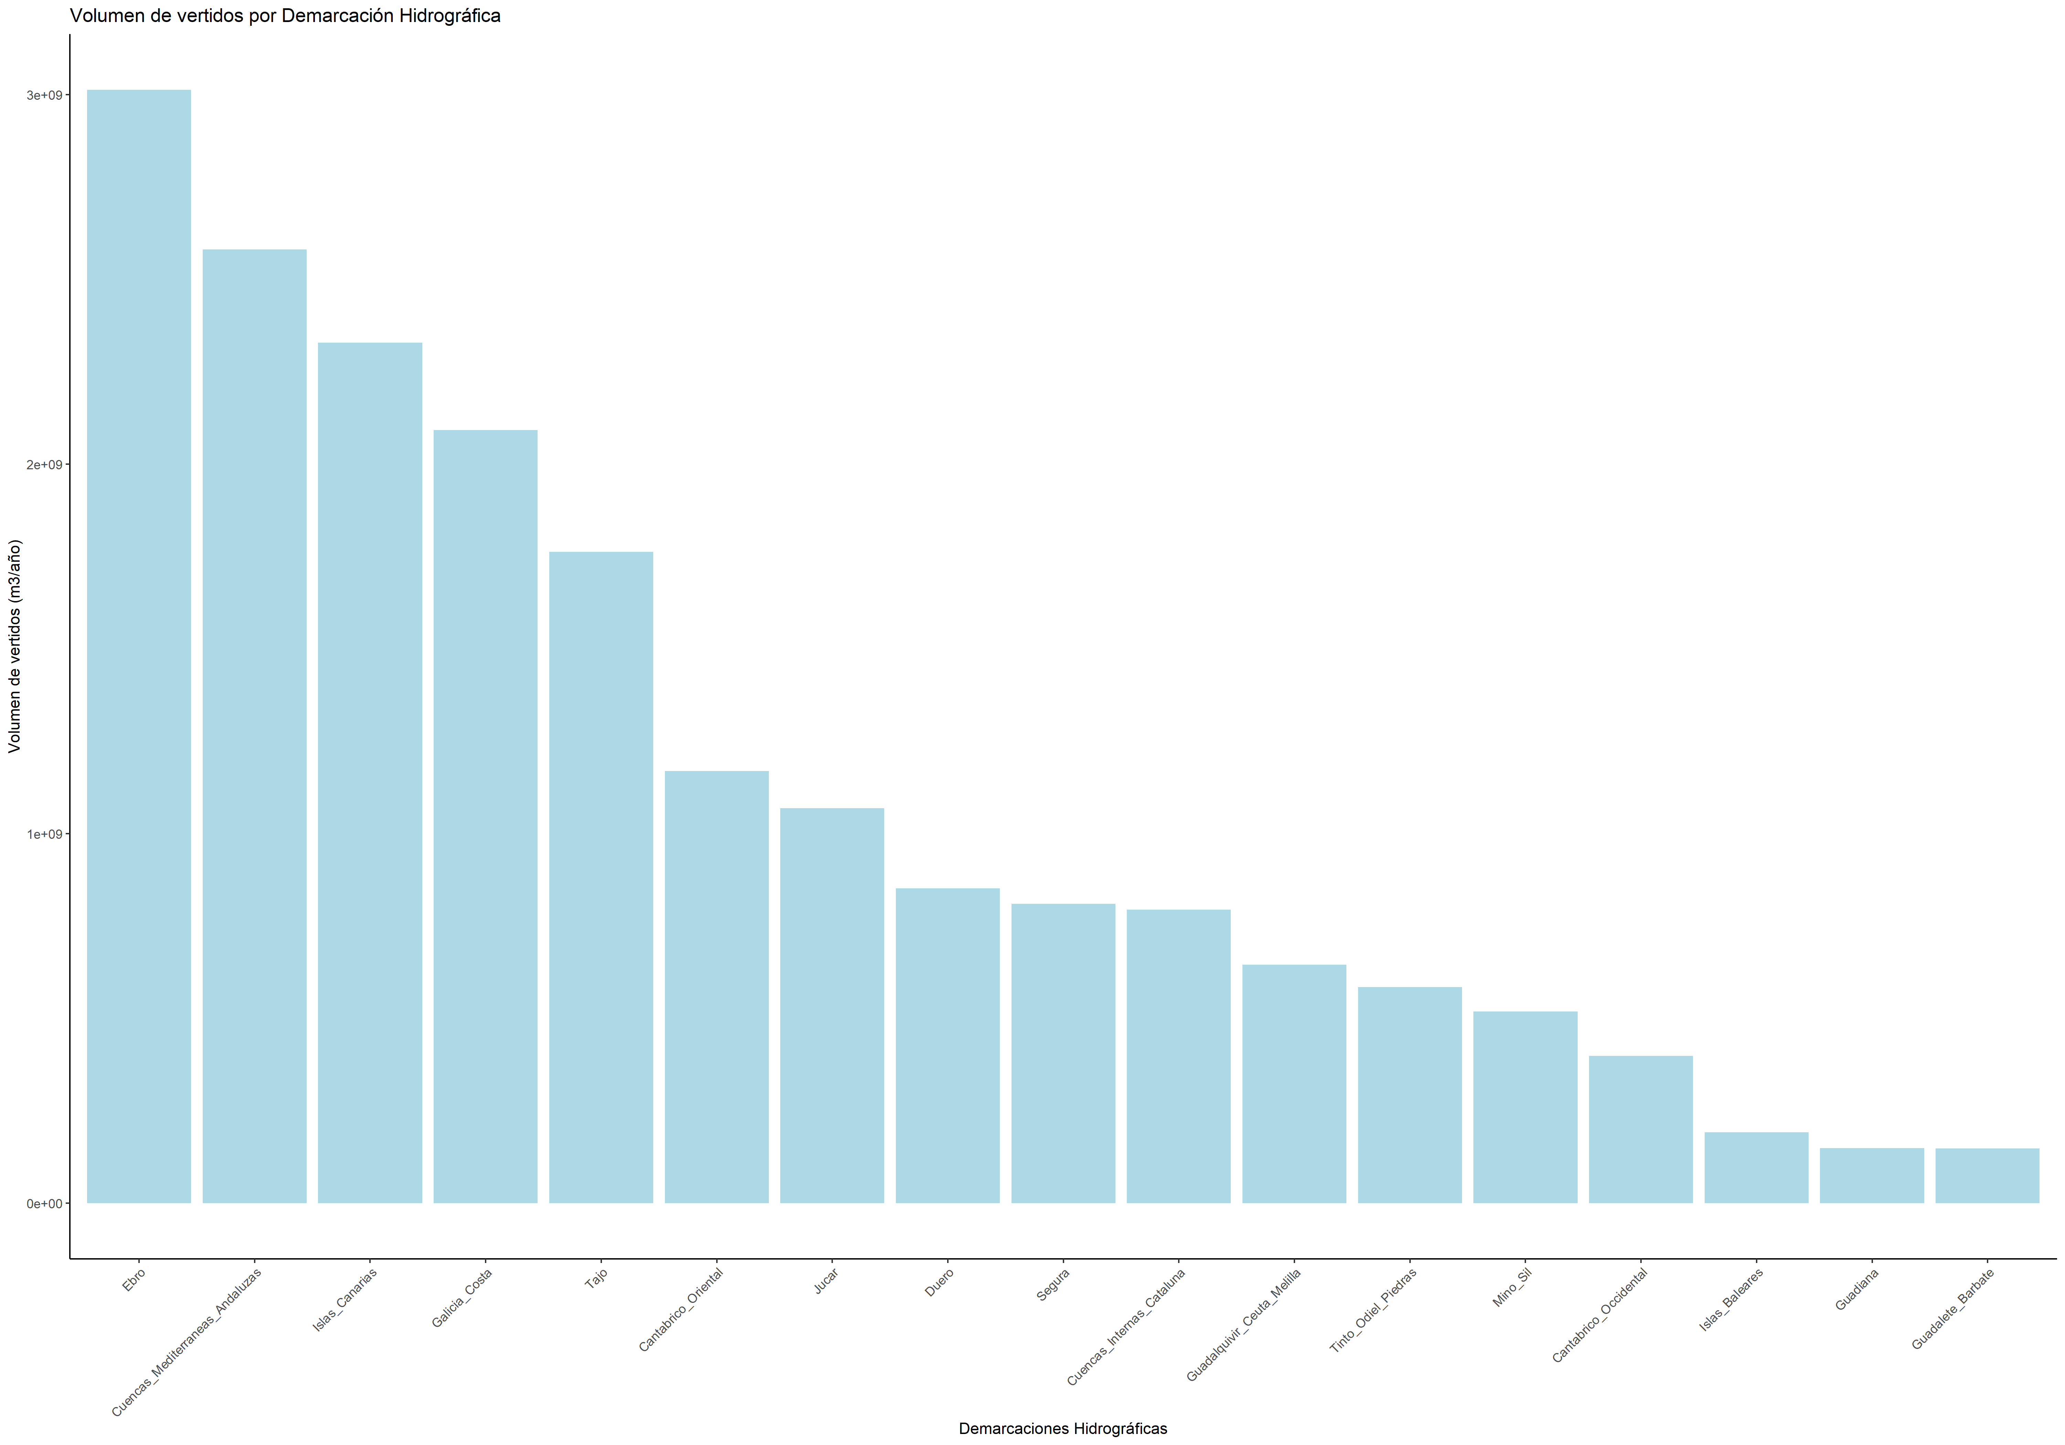
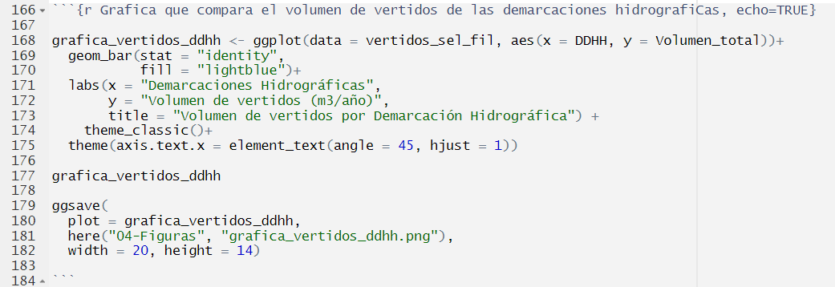
Tratamiento y análisis de datos con RStudio:
Gráfico de barras

Slide 10
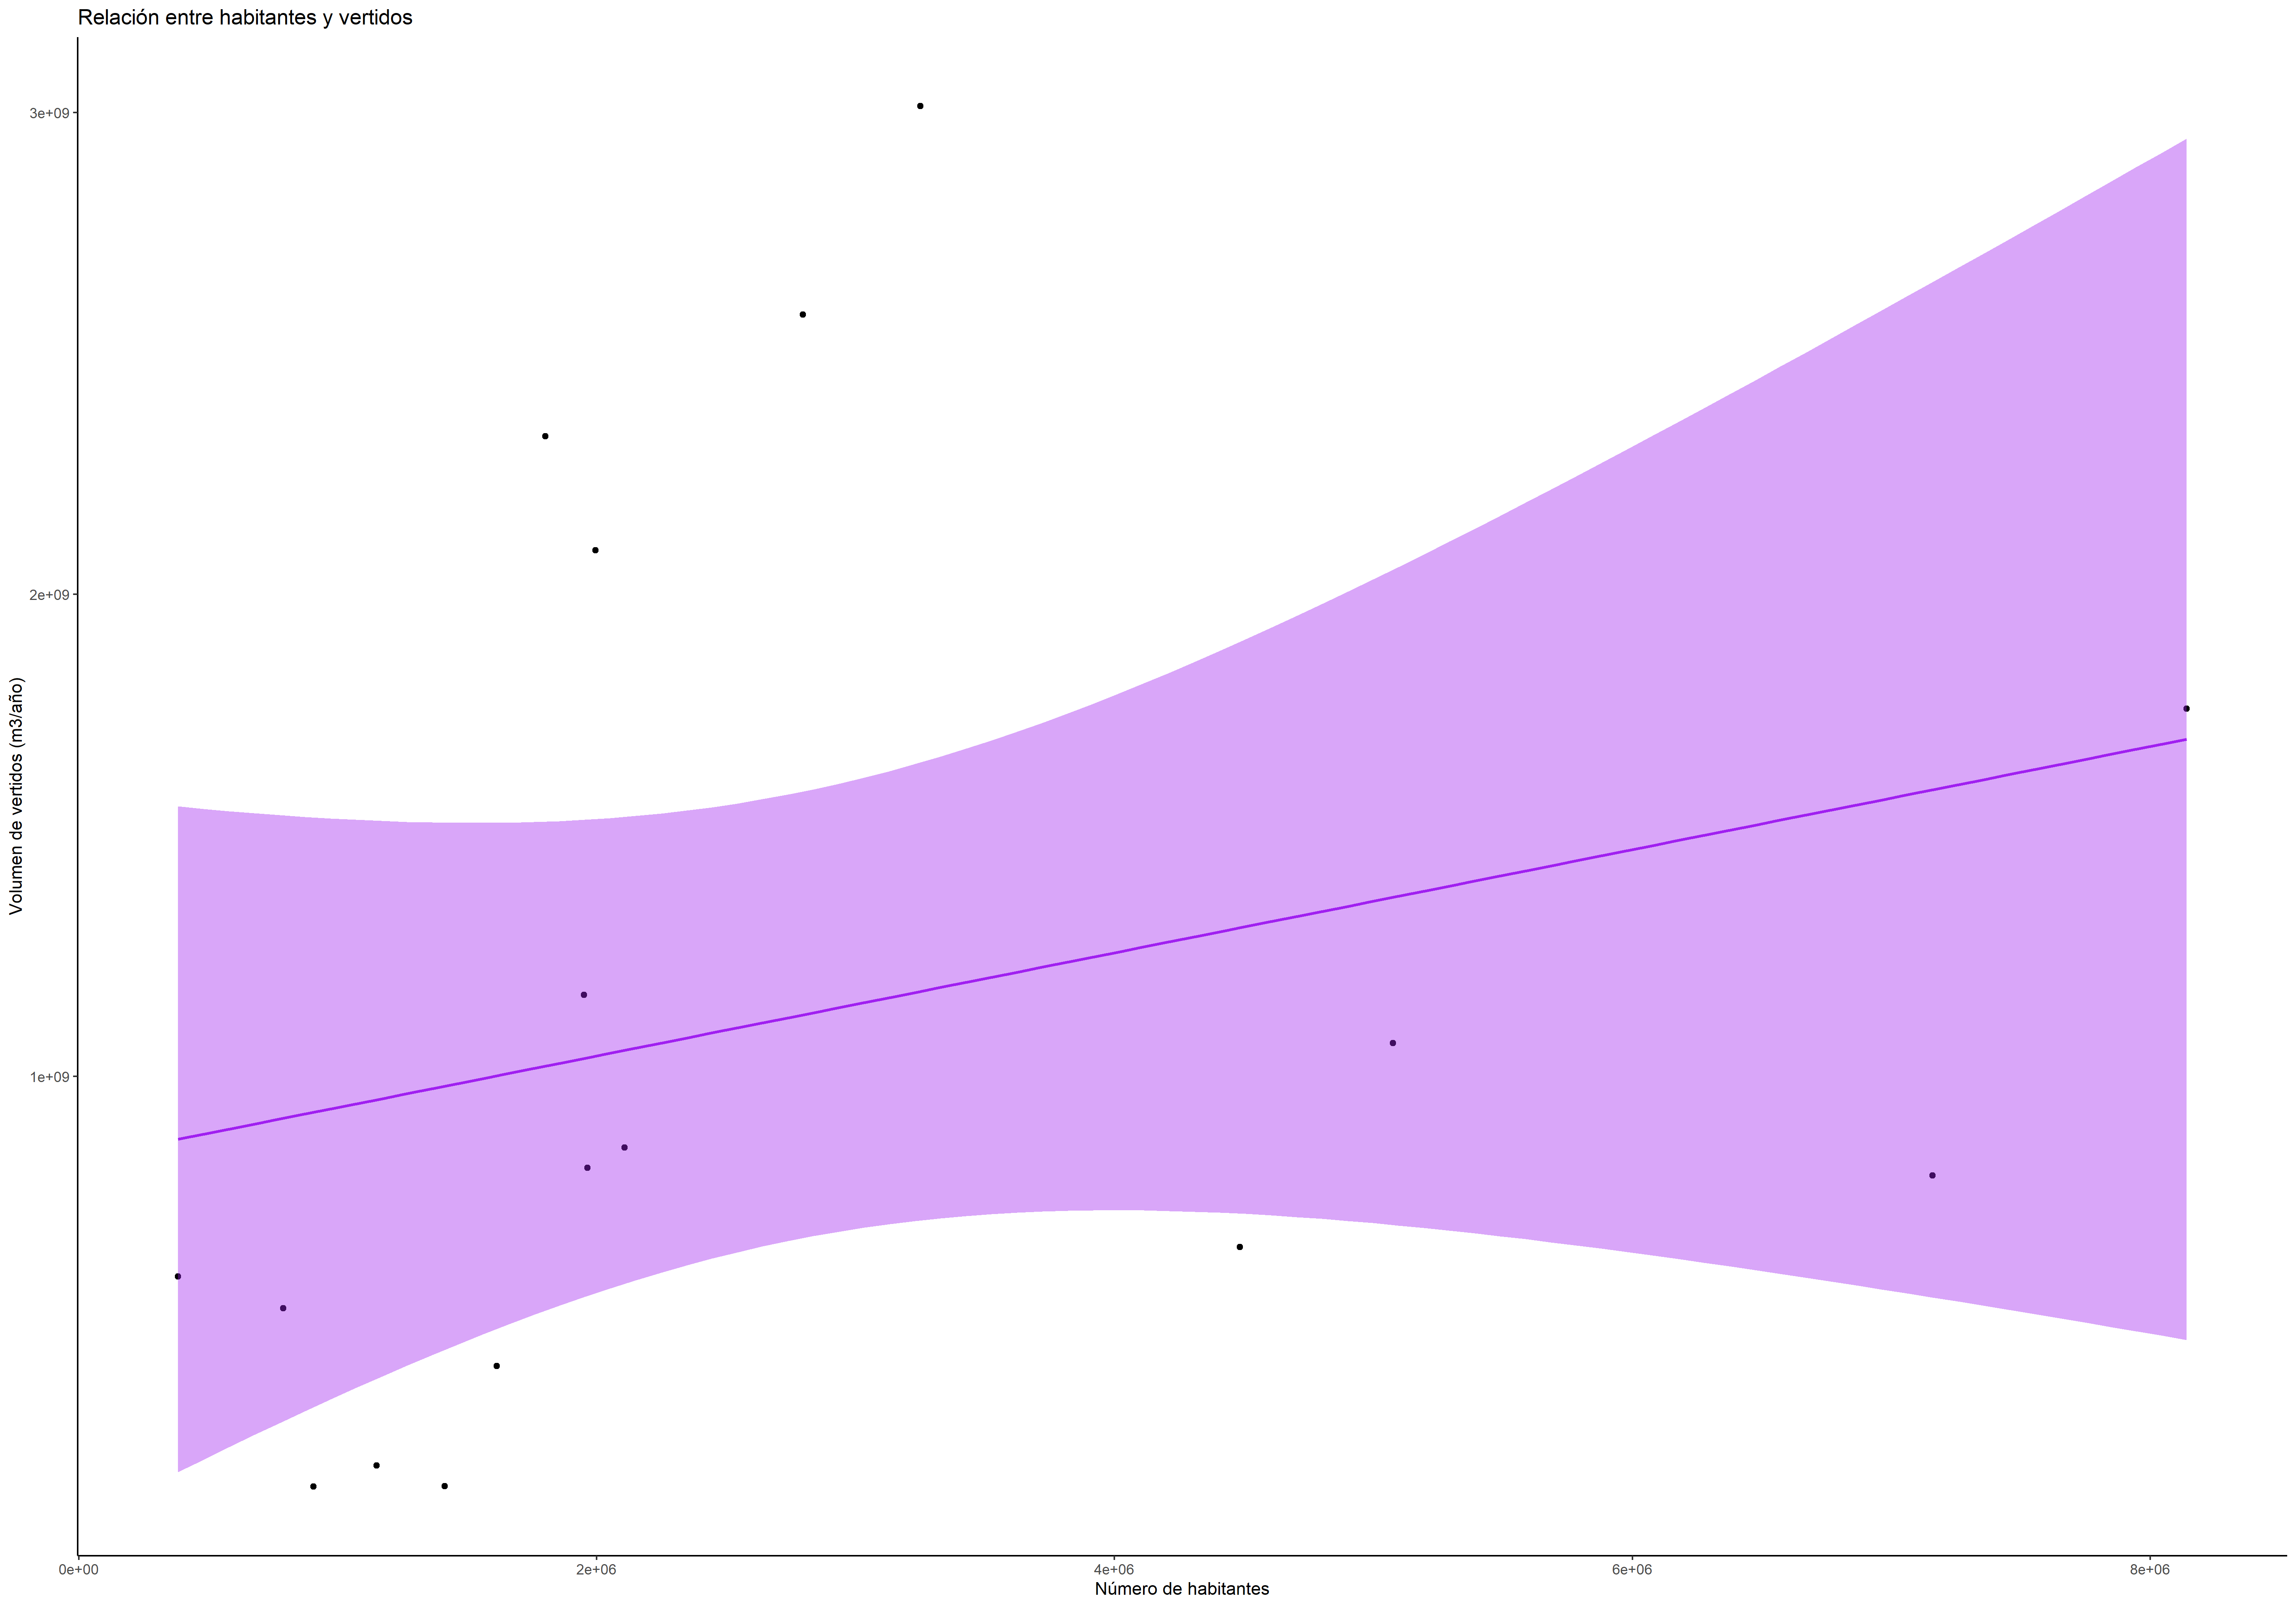
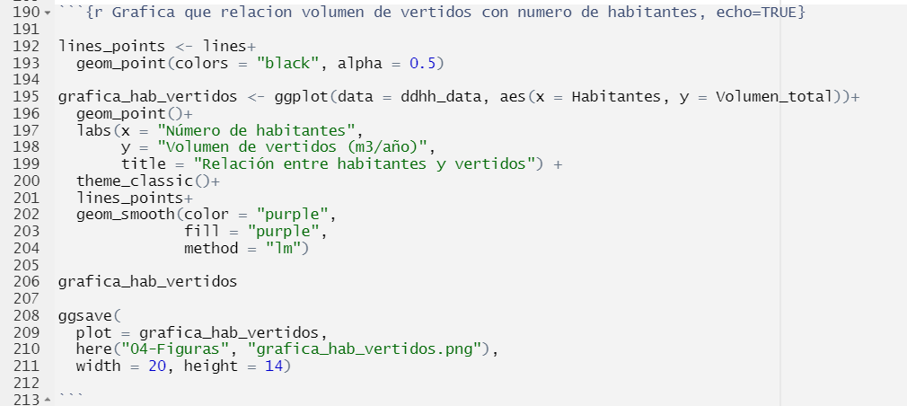
Tratamiento y análisis de datos con RStudio:
Gráfico de dispersión

Slide 11
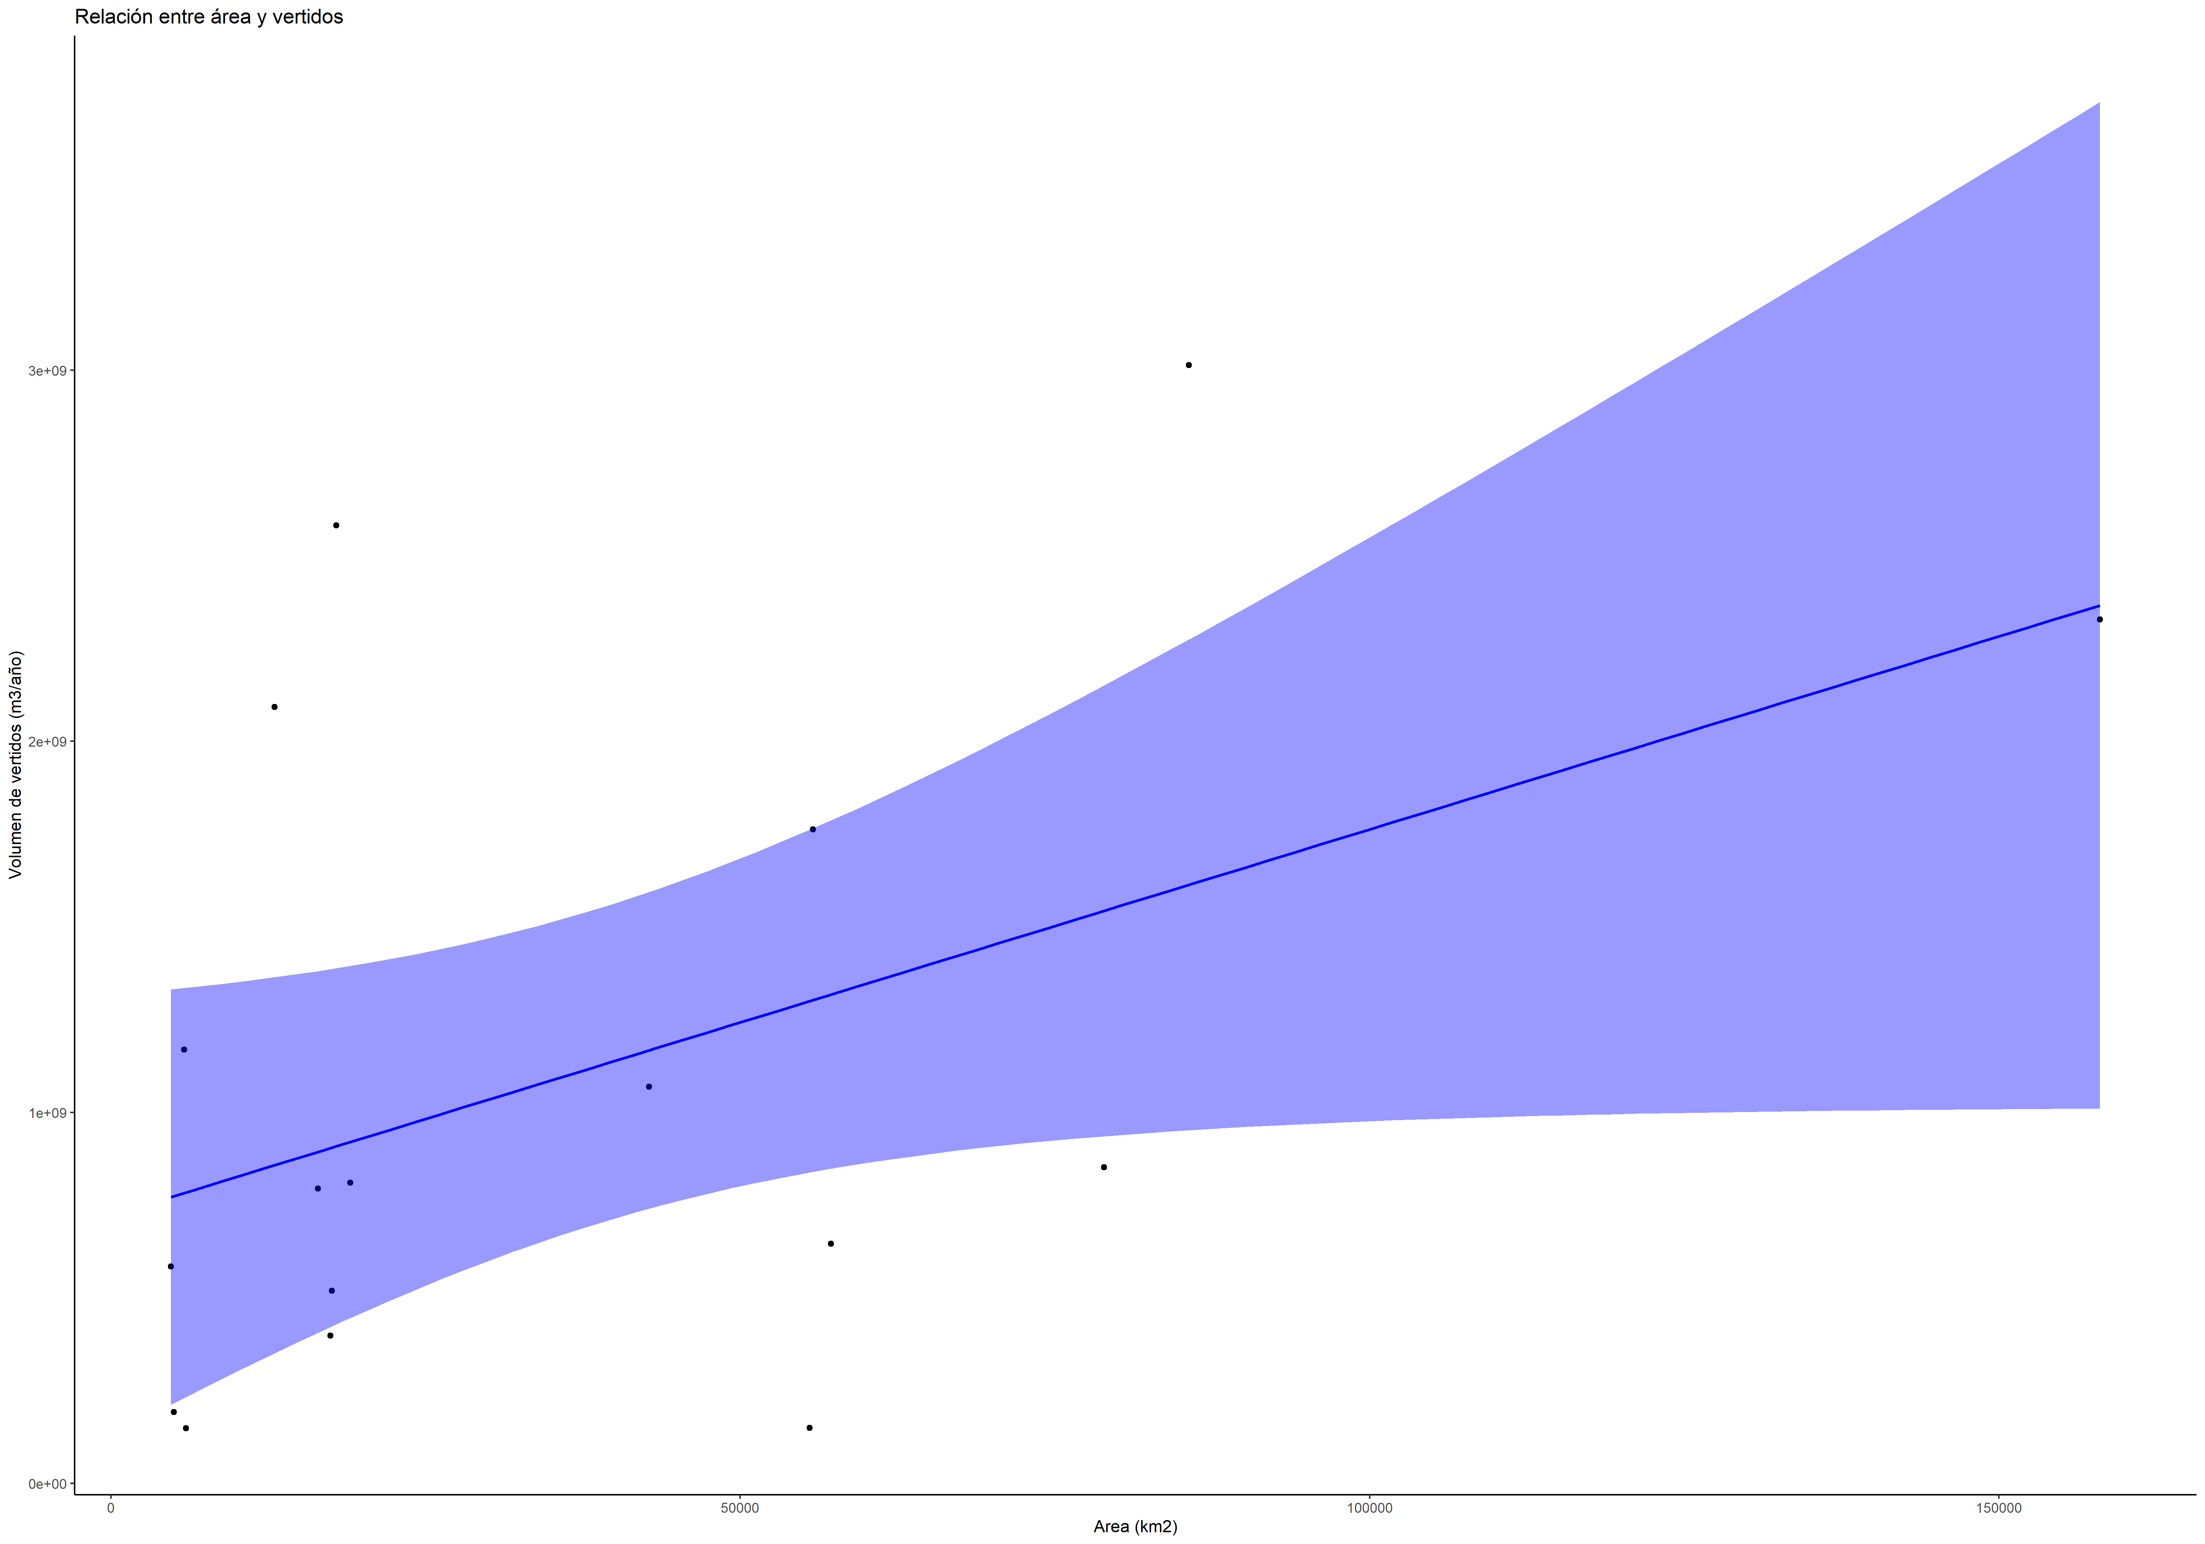
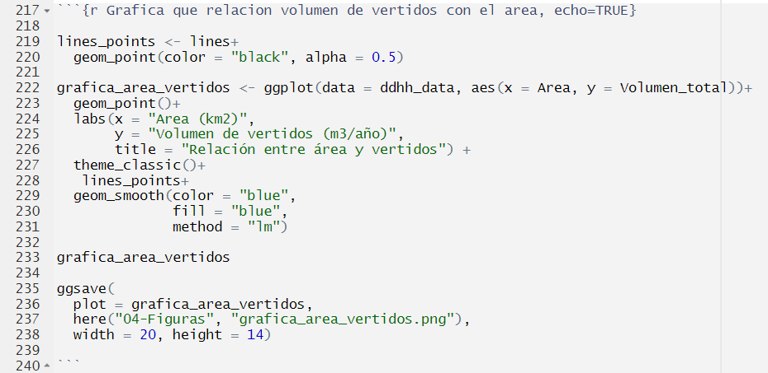
Tratamiento y análisis de datos con R-studio:
Gráfico de dispersión

Slide 12
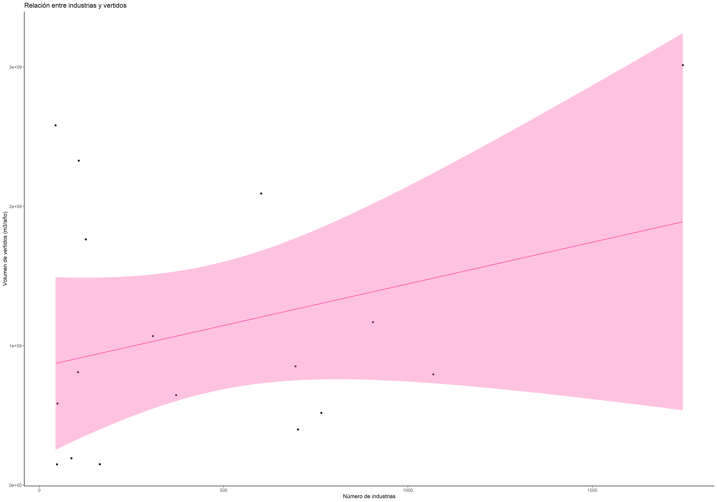
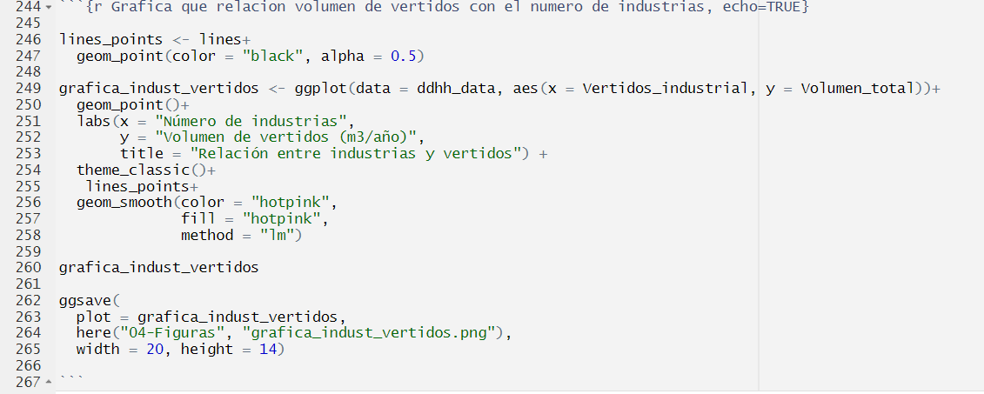
Tratamiento y análisis de datos con RStudio:
Gráfico de dispersión

Slide 13
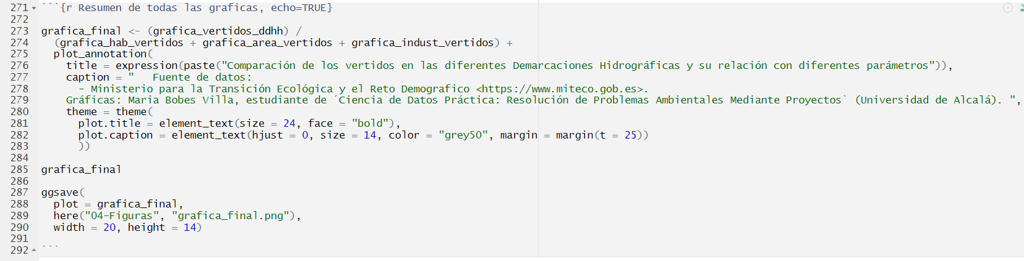
Tratamiento y análisis de datos con RStudio:

Slide 14
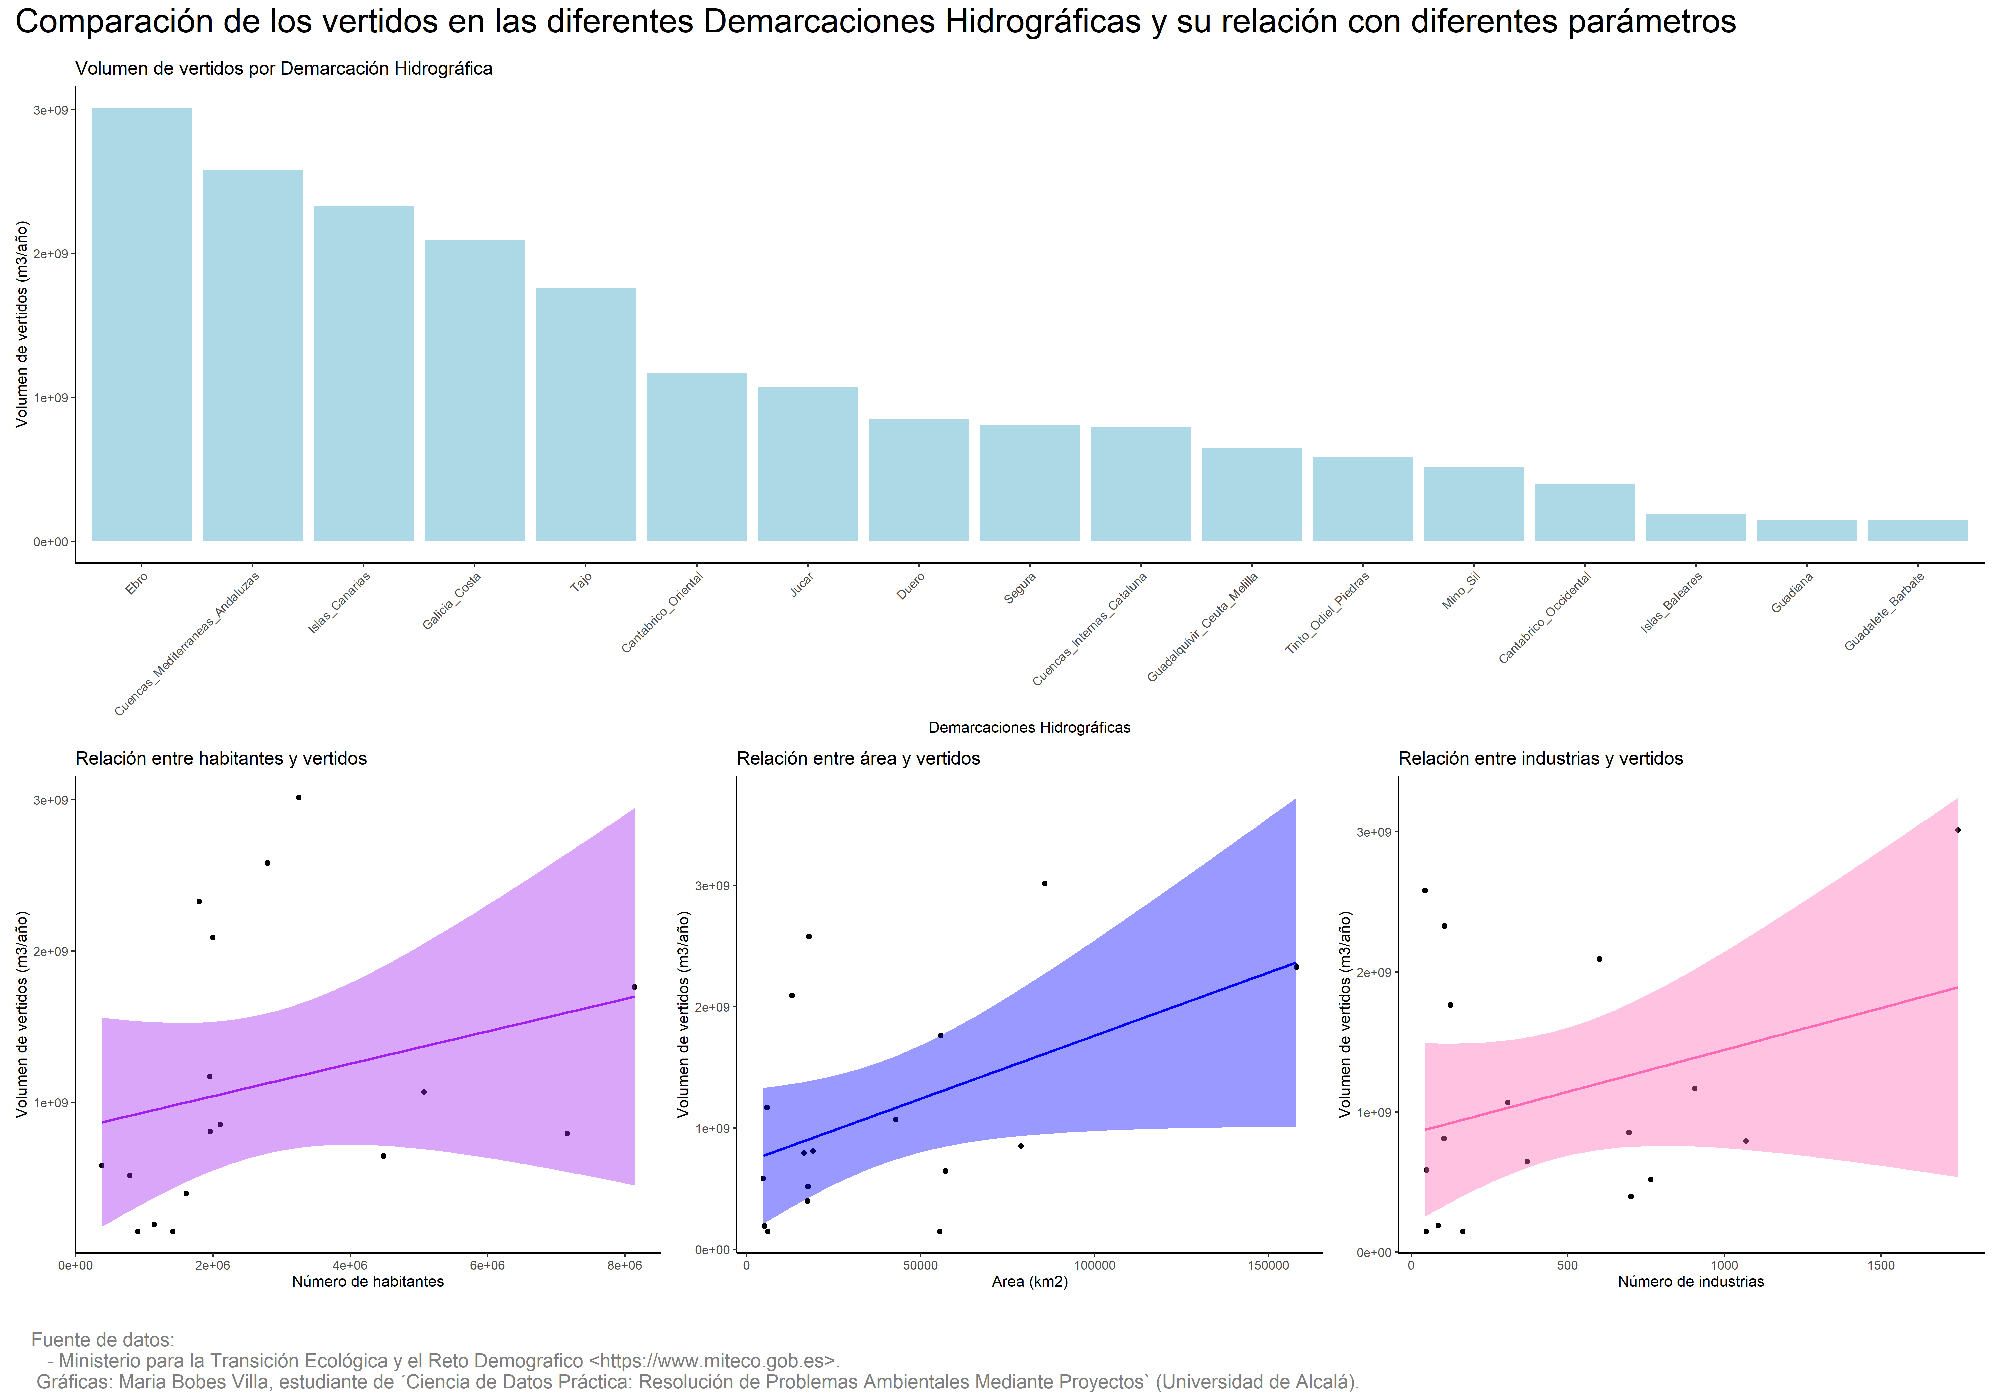
Resultados:

Slide 15
Conclusiones:
Las demarcaciones hidrográficas mas son Ebro y Cuencas Mediterráneas Andaluzas, seguidas de Islas Canarias y Galicia-Costa.
El parámetro que mas influye es el área, seguido del número de industrias.
Sobre el factor área no se puede actuar.
Para reducir el volumen de vertidos debería intentar reducirse el numero de residuos que generen las industrias.

Slide 16
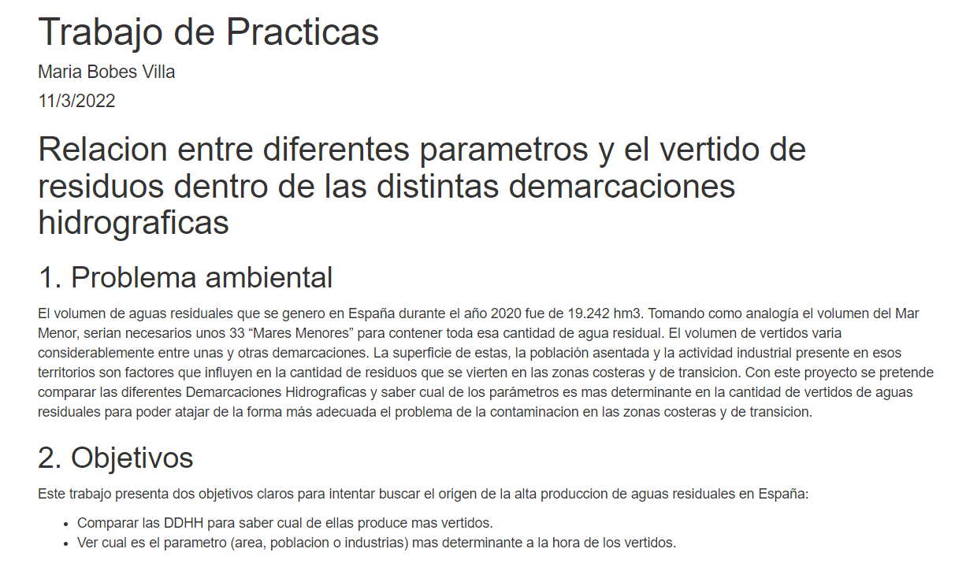
Documento HTML:

Slide 17
¡Muchas gracias por vuestra atención!

